Slide 1
Design pattern : observer
Un design pattern comportemental

Slide 2
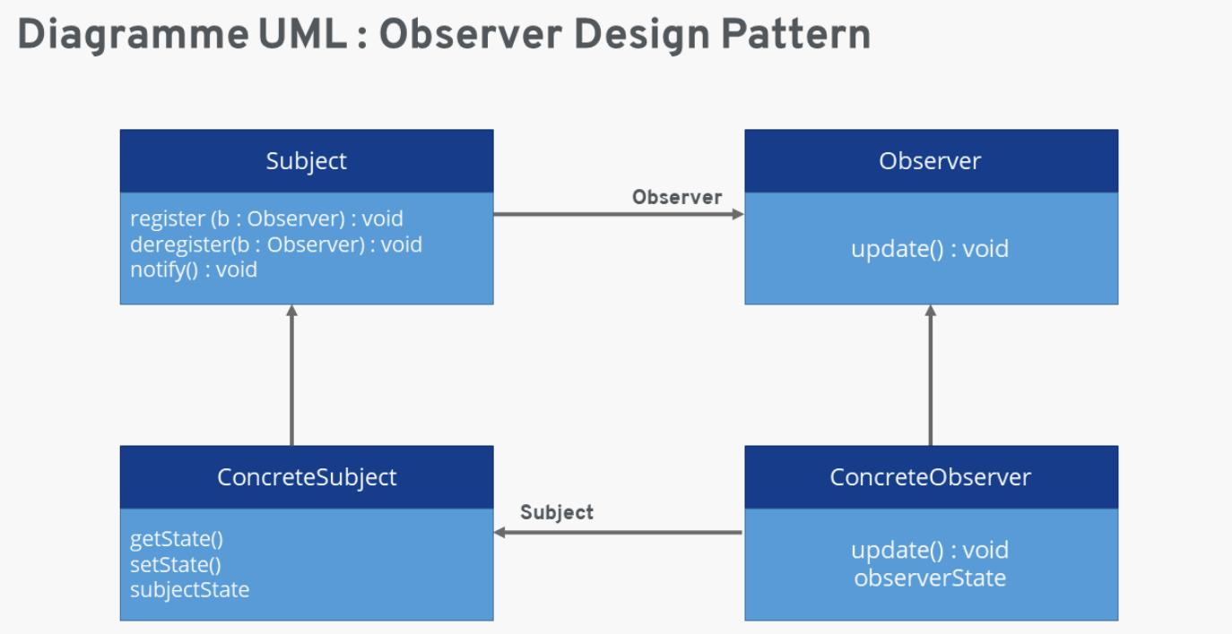
Observer : définition
Mécanisme :
Un « sujet » notifie un « observateur » lorsqu’une action définie par l’utilisateur est réalisée (ex : changement d’état)
Utilisé dans la programmation évènementielle
UML générique :
Capture d’écran d’un diagramme UML représentant le pattern observer © ionos.fr
Notes:
Les design pattern comportementaux permettent de « fluidifier » les processus de commandes et de contrôles entre les classes

Slide 3
Observer : scénario simple
Contexte : Maison connectée
Observables : Capteurs de température et de lumière
Observateurs : Systèmes de gestion température et lumières, un de chaque type dans chaque pièce
Les observateurs se connecte, écoute les évènements, font des actions appropriées selon l’évènement, se déconnecte et peuvent se reconnecter ailleurs.

Slide 4
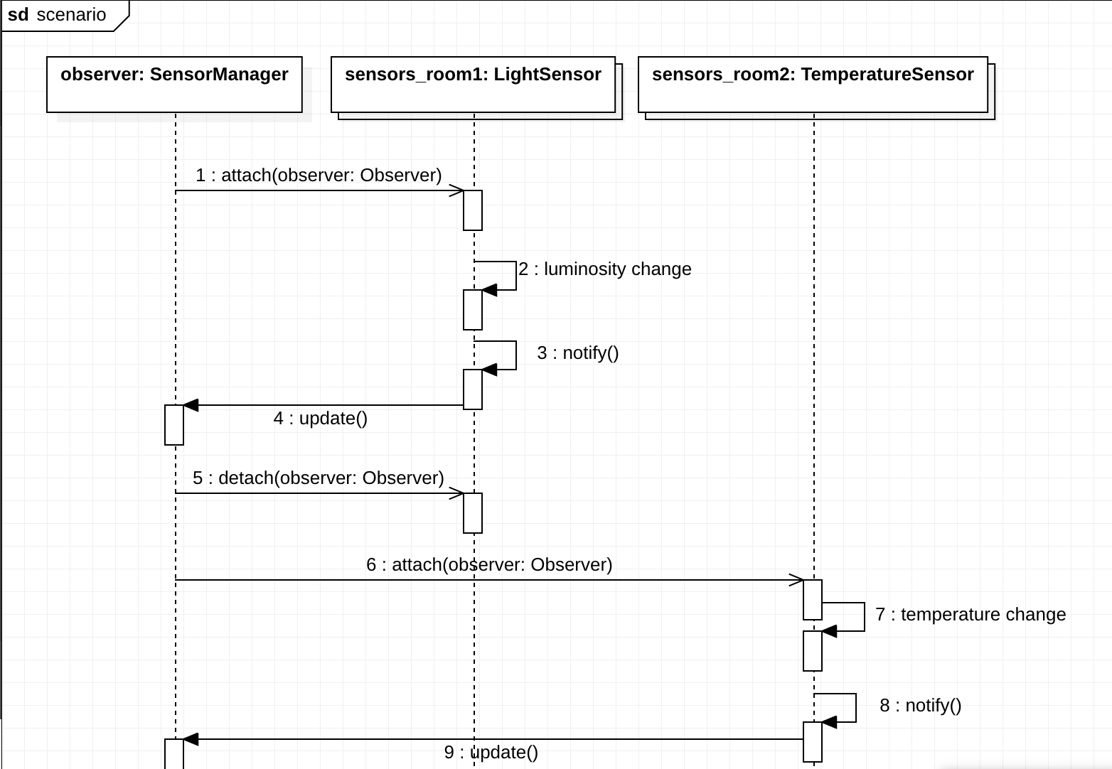
Observer : diagramme de séquence Scénario

Slide 5
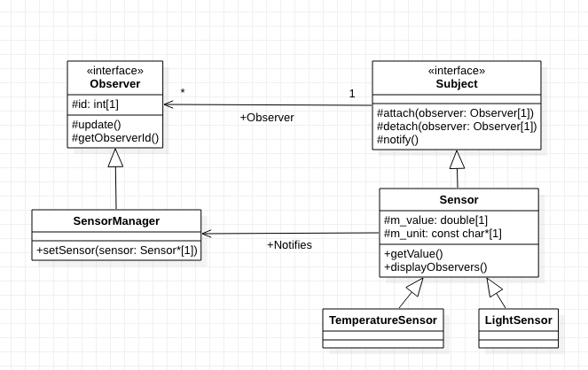
Observer : diagramme de classes

Slide 6
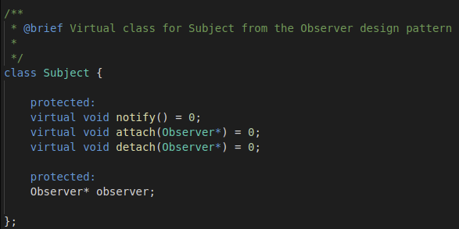
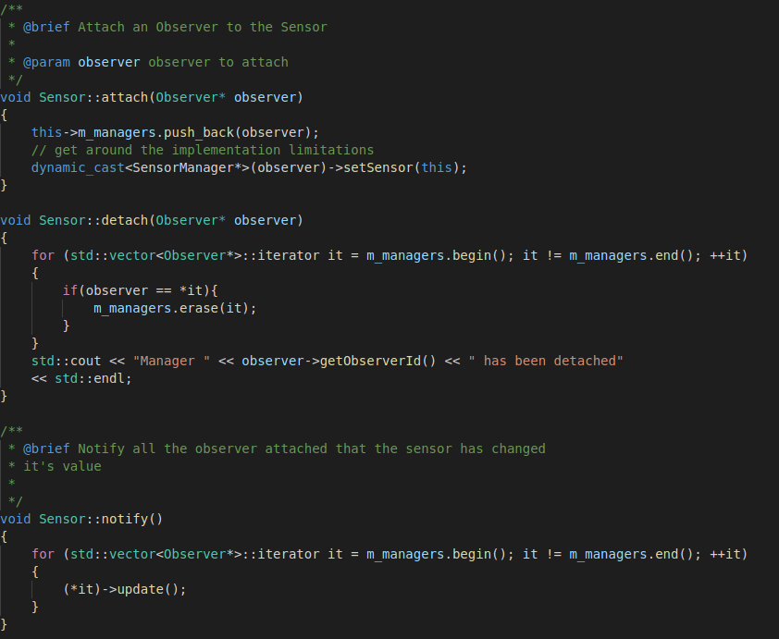
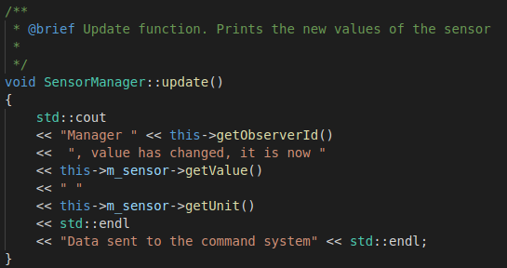
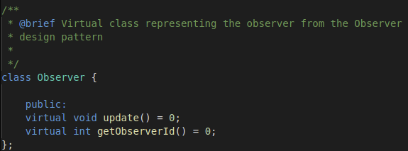
Observer : Extraits de code

Slide 7
Observer : Conclusion
Avantage du pattern :
Pas d’inclusion du sujet dans la classe de l’observateur → code évolutif et facilement maintenable (composants séparés)
Plus le besoin de poll régulièrement → gains de performances, énergie (cas des systèmes embarqués)
Lié aux design pattern suivants :
Publish-subscribe
MVC (Model View Controller)
Notes:
Gains de performances parce que moins de calculs, dans les systèmes embarqués cela veut dire moins de consommation donc gain d’énergie

